Slide 1


Slide 2
AVANCES

Slide 3
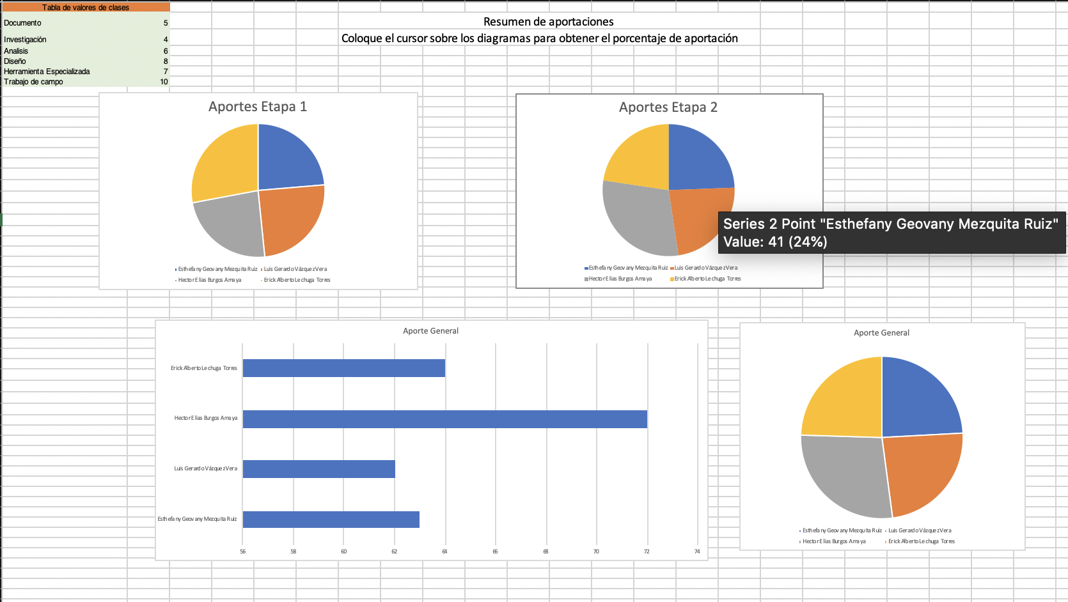

Slide 4
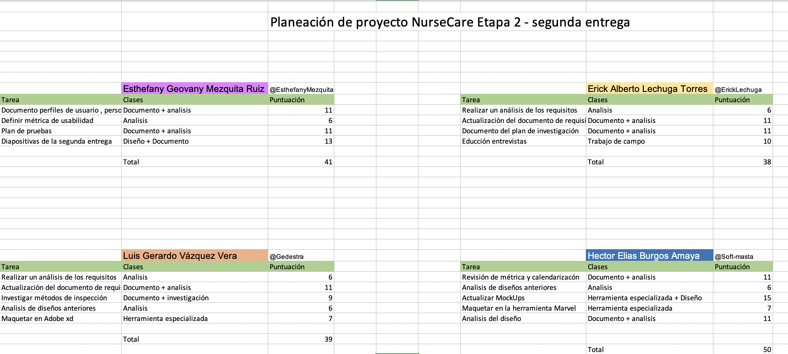

Slide 5
CAMBIOS EN REQUISITOS

Slide 6
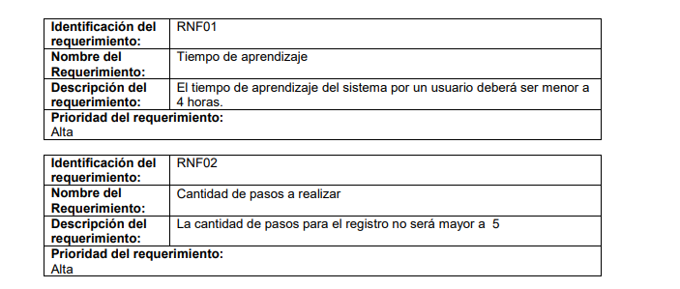
Nuevos requisitos de usabilidad

Slide 7
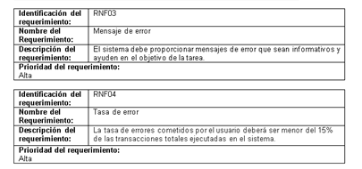
Nuevos requisitos de usabilidad

Slide 8
PROTOTIPOS

Slide 9
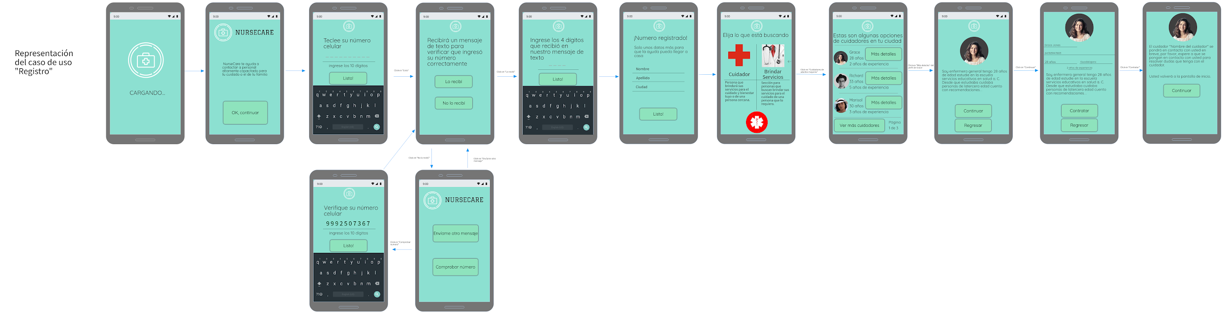
PRIMER PROTOTIPO DEL LOGIN

Slide 10
PRIMER PROTOTIPO DEL LOGIN

Slide 11
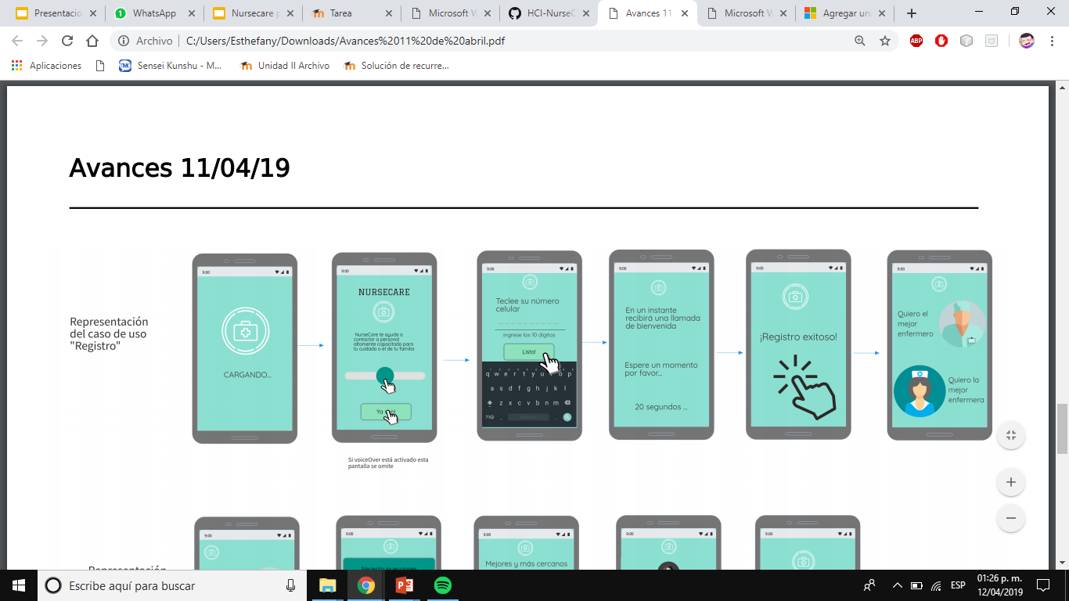
VERSIÓN ACTUAL

Slide 12
VERSIÓN ACTUAL

Slide 13
USUARIOS
👨👩

Slide 14
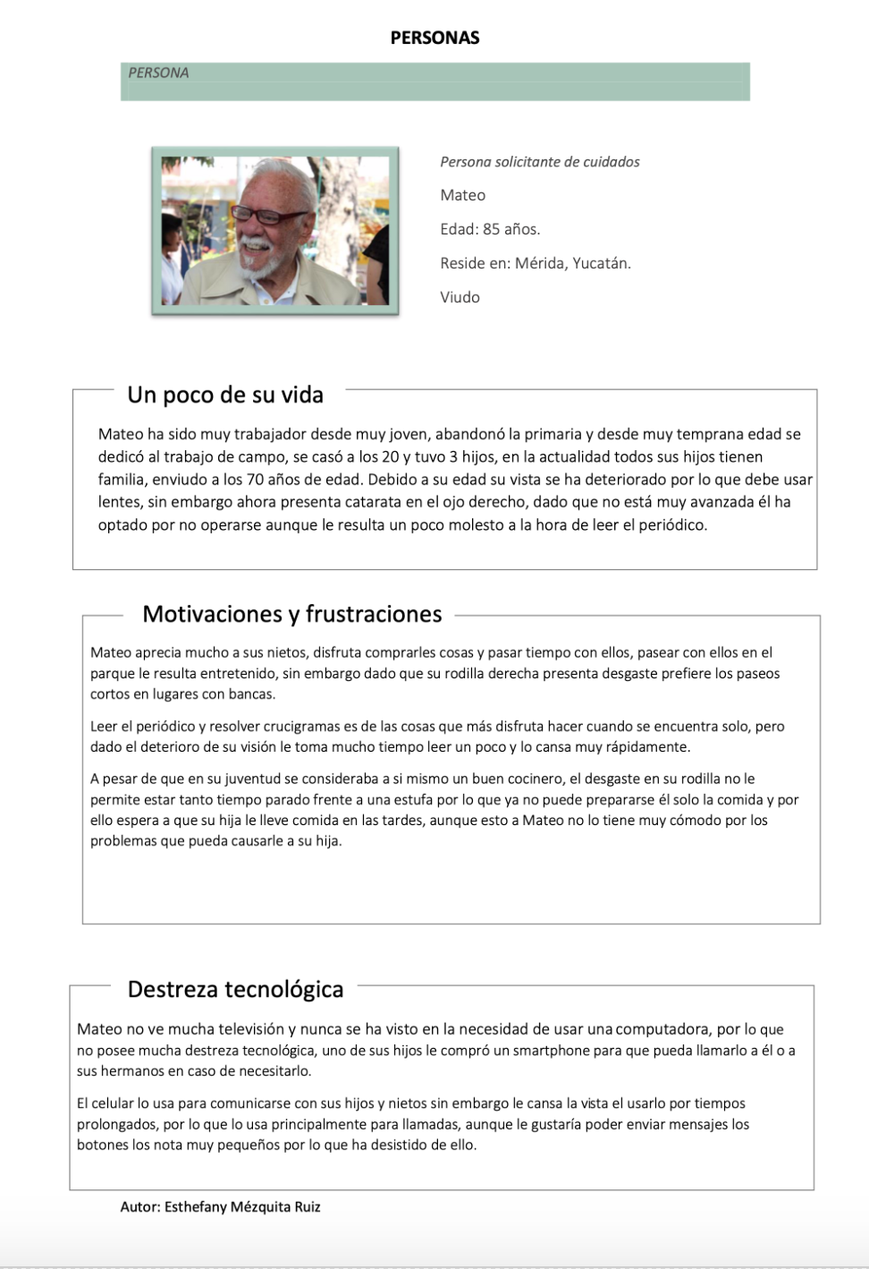
USUARIOS
ADULTOS MAYORES

Slide 15
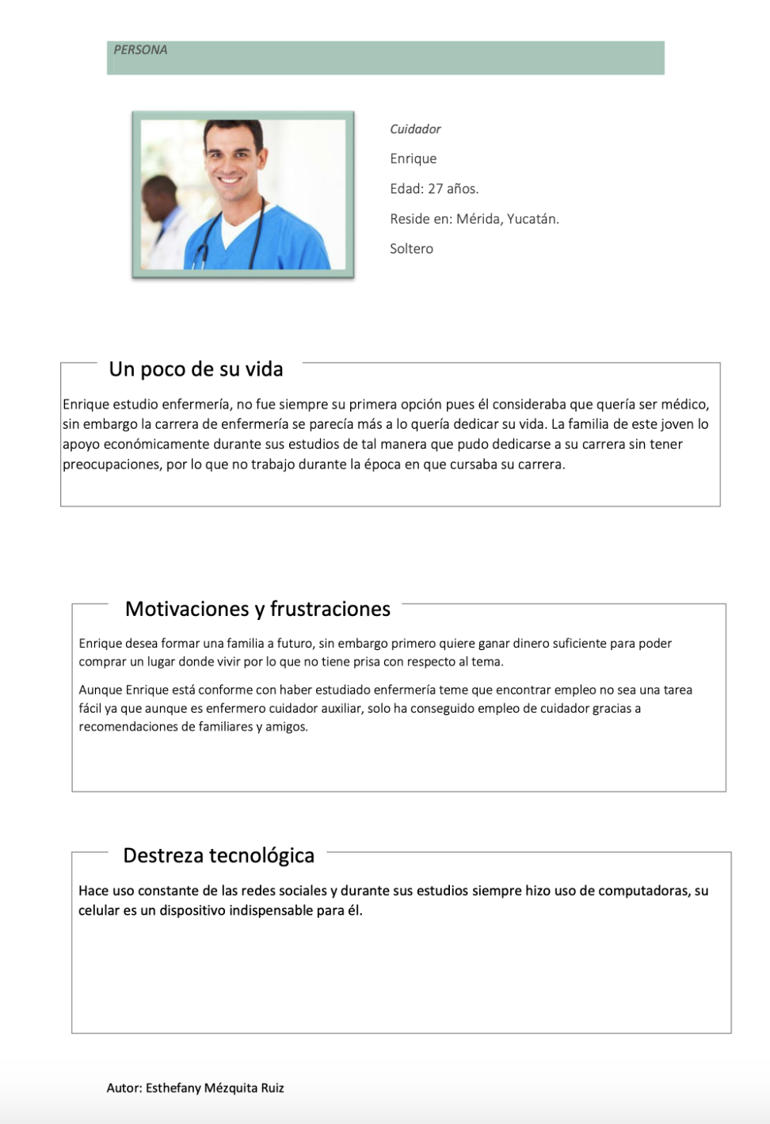
USUARIOS
CUIDADORES

Slide 16

USUARIOS
Se empezó a considerar al usuario Administrador

Slide 17
PLAN DE PRUEBAS DE USABILIDAD

Slide 18
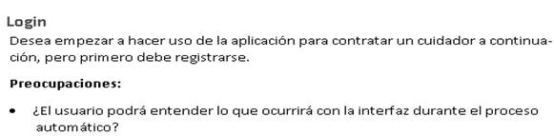
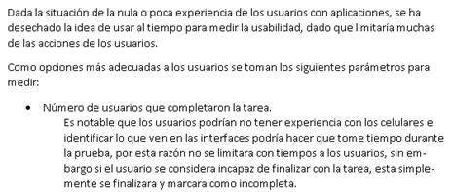
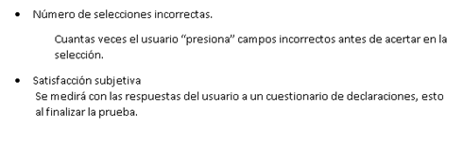
Primero elegimos un escenario a probar.
Luego elegimos las métricas que usaremos para probar que la implementación sea satisfactoria

Slide 19
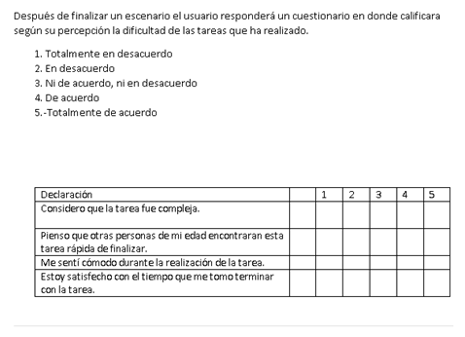
Por último aplicamos un cuestionario que el usuario responderá respecto al escenario presentado.

